Slide 1

LIÇÃO 8
A Promessa de Paz
Professor

Slide 2

TEXTO ÁUREO
“Deixo-vos a paz, a minha paz vos dou; não vo-la dou como o mundo a dá. Não se turbe o vosso coração, nem se atemorize.” (Jo 14.27)

Slide 3

VERDADE PRÁTICA
A Paz do Senhor Jesus traz quietude e calma para a nossa alma, principalmente, nos momentos difíceis da vida.

Slide 4
I) Ressaltar que a paz faz parte do plano de Deus para a humanidade;
II) Apontar que a paz do mundo é ilusória e consiste em promessas superficiais;
III) Elencar as características da paz prometida pelo Senhor Jesus.
OBJETIVOS DA LIÇÃO

Slide 5

LEITURA BÍBLICA EM CLASSE
Números 6.24-26;
Filipenses 4.6,7; 1 Pedro 3.10,11

Slide 6
Números 6
24 - O Senhor te abençoe e te guarde;
25 - O Senhor faça resplandecer o seu rosto sobre ti e tenha misericórdia de ti;
26 - O Senhor sobre ti levante o seu rosto e te dê a paz.

Slide 7
Filipenses 4
6 - Não estejais inquietos por coisa alguma; antes, as vossas petições sejam em tudo conhecidas diante de Deus, pela oração e súplicas, com ação de graças.
7 - E a paz de Deus, que excede todo o entendimento, guardará os vossos corações e os vossos sentimentos em Cristo Jesus.

Slide 8
1 Pedro 3
10 - Porque quem quer amar a vida e ver os dias bons, refreie a sua língua do mal, e os seus lábios não falem engano;
11 - aparte-se do mal e faça o bem; busque a paz e siga-a.

Slide 9
INTRODUÇÃO

Slide 10


O Senhor Jesus é identificado na profecia de Isaías como o “Príncipe da Paz”. De seu principado deriva a paz de que todo ser humano precisa.
Por isso, nesta lição, estudaremos a respeito da promessa de paz que está presente na Palavra de Deus.

Slide 11

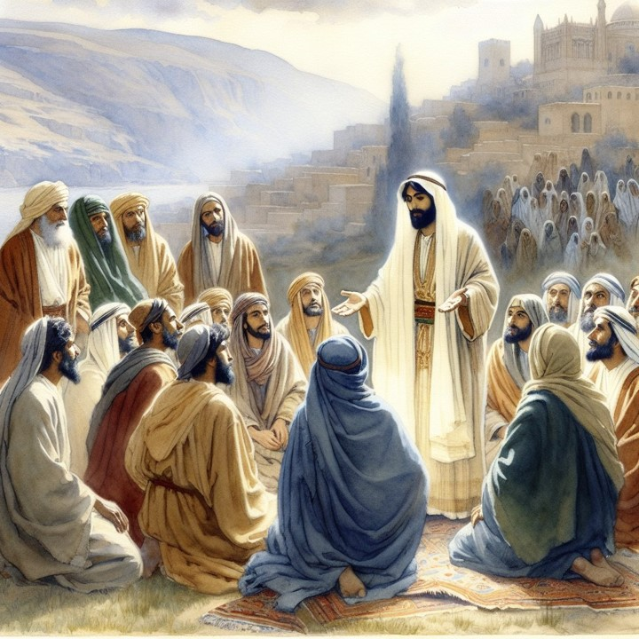
Veremos como a paz é representada no plano de Deus, bem como é apresentada na perspectiva do mundo e, principalmente, a paz que Jesus prometeu para cada um de seus seguidores.

Slide 12
I – A PAZ NO PLANO DE DEUS

Slide 13
I.1 - O significado de paz.

Slide 14




No dicionário, encontramos os seguintes sinônimos para a palavra “paz”:
“tranquilidade”
“repouso”
“sossego”.

Slide 15
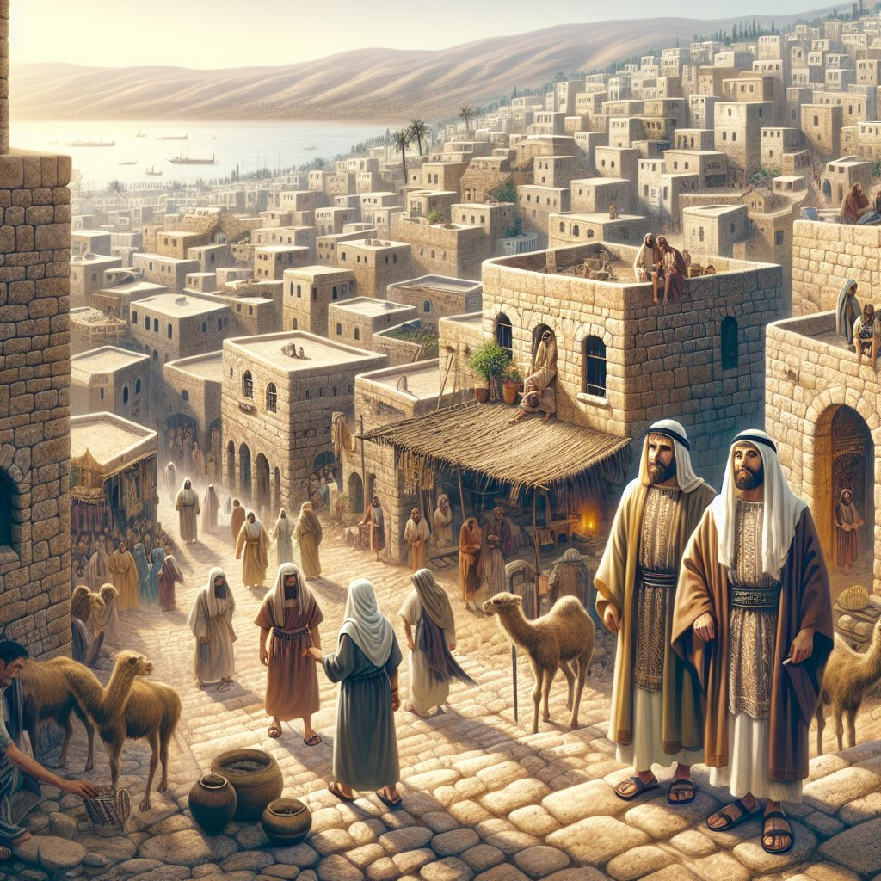
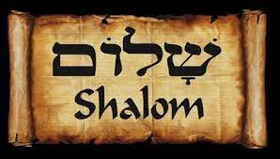
No Antigo Testamento, encontramos a palavra “shalom” para “paz”, que tem o sentido de segurança, bem-estar, saúde, prosperidade, paz (Nm 6.26) representando tudo o que há de melhor para a vida.
o Senhor sobre ti levante o seu rosto e te dê a paz. Nm 6.26

Slide 16

No Novo Testamento, em grego, a palavra “paz” é “eirene”, com significado semelhante, contudo, enfatizando a ideia de quietude e repouso (Fp 4.6).
Não estejais inquietos por coisa alguma; antes, as vossas petições sejam em tudo conhecidas diante de Deus, pela oração e súplicas, com ação de graças. Fp 4.6

Slide 17
I. 2 - A Paz na bênção sacerdotal.

Slide 18
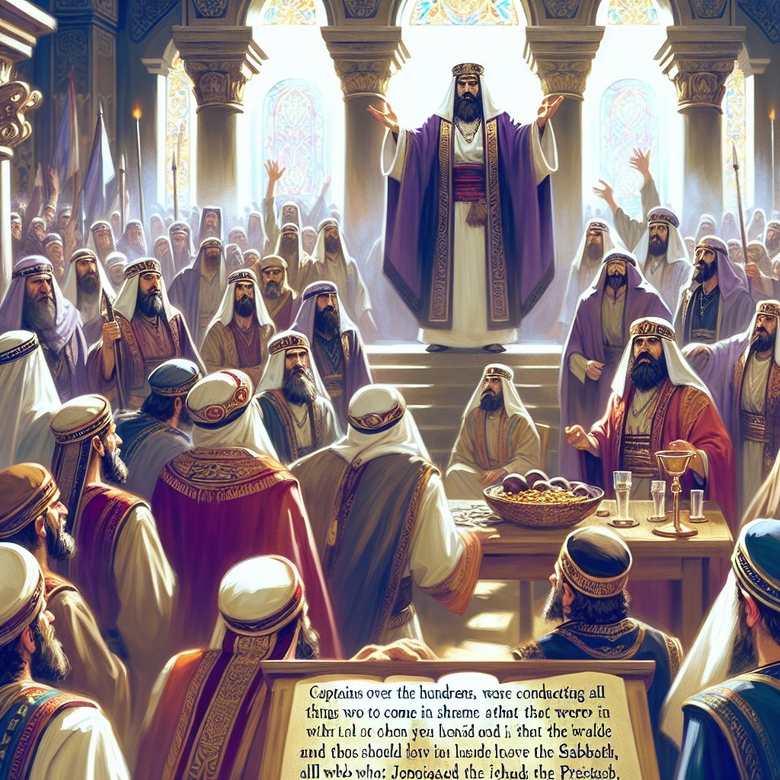

Os versículos 24-26 de Números 6 expressam a bênção sacerdotal sobre os filhos de Israel.
Entre a bênção de proteção, benevolência e de misericórdia, encontra-se a bênção de paz (v.26).
o Senhor sobre ti levante o seu rosto e te dê a paz. Nm 6.26

Slide 19


O sentido de paz que a palavra hebraica shalom carrega é de completude, satisfação e plena felicidade.
Trata-se de uma bênção em que a ansiedade, a tensão e a contenda não teriam vez entre os filhos de Israel.

Slide 20
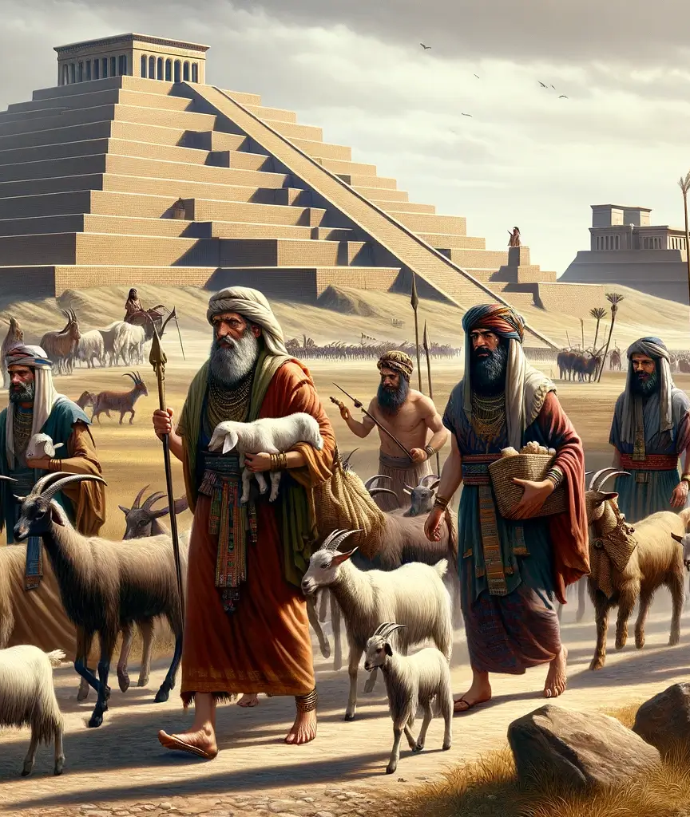
A paz, em Números 6, revela um estado de plena satisfação em Deus a qual o povo judeu poderá desfrutar na sua peregrinação pelo deserto e ao entrar na Terra Prometida.

Slide 21
I. 3 - A Paz do Senhor

Slide 22
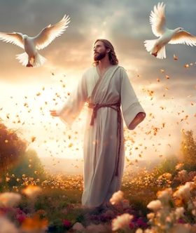
O Texto Áureo traz consigo a Paz do Senhor Jesus, em que nos lembra uma das principais características do Messias:
“o Príncipe da Paz” (Is 9.6).

Slide 23
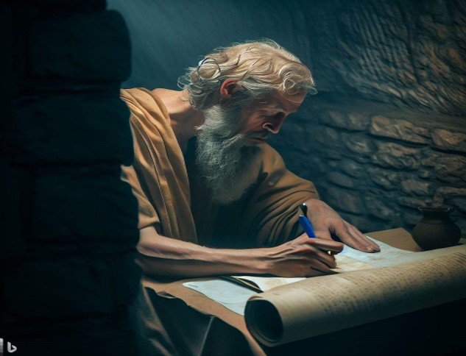
Essa paz do Senhor Jesus é assunto do apóstolo Paulo em Filipenses, quando ele exorta a igreja a não ficar inquieta pelos últimos acontecimentos,
pois a paz de Deus nos fortalece e protege o nosso coração e sentimentos em Cristo, o nosso Senhor (Fp 4.6,7).
Não estejais inquietos por coisa alguma; antes, as vossas petições sejam em tudo conhecidas diante de Deus, pela oração e súplicas, com ação de graças.
E a paz de Deus, que excede todo o entendimento, guardará os vossos corações e os vossos sentimentos em Cristo Jesus. Fp 4.6,7

Slide 24

O apóstolo Pedro também reflete o mesmo ensino de Jesus no sentido de levar a vida numa perspectiva de paz, refreando a língua para não entrar em contendas e mentiras, apartando-se do mal, buscando a paz com os outros (1 Pe 3.10,11).
Dessa forma, como a paz reina em nossa vida, devemos buscar ter essa paz com outras pessoas.
Porque quem quer amar a vida e ver os dias bons, refreie a sua língua do mal, e os seus lábios não falem engano; aparte-se do mal e faça o bem; busque a paz e siga-a.
1 Pe 3.10,11

Slide 25
II – A PAZ ILUSÓRIA DO MUNDO

Slide 26
II. 1 - Uma paz enganosa.

Slide 27


Muitos buscam a paz nos vícios, em substâncias tanto ilegais quanto legalizadas, nos jogos, nas baladas, em falsas religiões.
Ao longo da história, as pessoas procuram sempre preencher uma lacuna em suas vidas com aquilo que não tem a capacidade de preenchê-las.

Slide 28

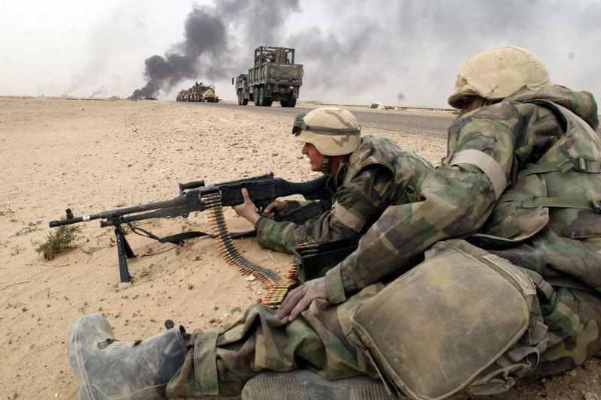


Outras entendem que a paz é meramente a ausência de guerra, de dificuldades e problemas.
A Bíblia revela que a paz do mundo é enganosa porque não tem como fundamento o que é eterno, celestial e divino, mas temporal, terreno e puramente humano (Jo 14.27).
Deixo-vos a paz, a minha paz vos dou; não vo-la dou como o mundo a dá. Não se turbe o vosso coração, nem se atemorize. Jo 14.27

Slide 29
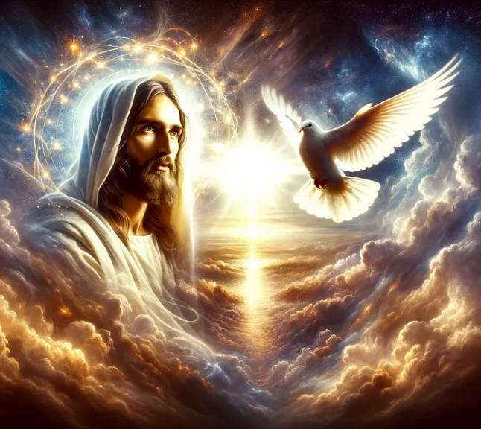

O que Jesus oferece advém da eternidade e, por isso, preenche todas as nossas necessidades independente das circunstâncias que vivemos (Jo 7.38).
A paz do Senhor Jesus não é enganosa, mas verdadeira e sublime.
Quem crê em mim, como diz a Escritura, rios de água viva correrão do seu ventre. Jo 7.38

Slide 30
II. 2 - A “paz” das obras da carne.

Slide 31
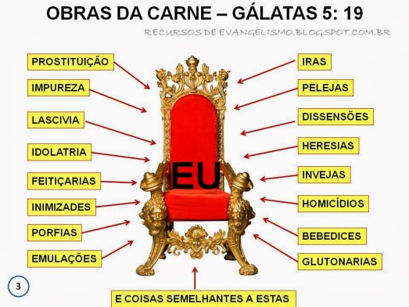
A Carta aos Gálatas apresenta uma lista das “obras da carne” que, muitas vezes, expressa a ilusão de uma falsa paz na vida das pessoas, e muitas confundem o prazer e os deleites da vida com a paz (Gl 5.19-21).
Porque as obras da carne são manifestas, as quais são: prostituição, impureza, lascívia, idolatria, feitiçarias, inimizades, porfias, emulações, iras, pelejas, dissensões, heresias, invejas, homicídios, bebedices, glutonarias e coisas semelhantes a estas, acerca das quais vos declaro, como já antes vos disse, que os que cometem tais coisas não herdarão o Reino de Deus. Gl 5.19-21

Slide 32


Na verdade, é uma satisfação que ocorre por meio dos sentidos e, logo, se volta ao estágio de necessidade anterior.
Assim, quem vive na prática das Obras da Carne imagina que desfruta de uma pretensa paz e, como consequência, pensa que vive uma vida feliz.

Slide 33

Ledo engano! É impossível desfrutar da verdadeira paz que o Senhor Jesus oferece quando se viva na prática do pecado.
Quem vive assim está se enganando, atendendo à vontade do Mundo, da Carne e do Diabo (Ef 2.3).
entre os quais todos nós também, antes, andávamos nos desejos da nossa carne, fazendo a vontade da carne e dos pensamentos; e éramos por natureza filhos da ira, como os outros também. Ef 2.3

Slide 34
II. 3 - Uma falsa paz.

Slide 35

Ensinando à igreja em Tessalônica, a respeito do Dia do Senhor, o apóstolo Paulo escreveu:
“Pois que, quando disserem: Há paz e segurança, então, lhes sobrevirá repentina destruição, como as dores de parto àquela que está grávida; e de modo nenhum escaparão” (1 Ts 5.3).

Slide 36


Aqui, somos lembrados de uma falsa paz que haverá na Grande Tribulação.
Uma paz superficial, frágil e apenas aparente.

Slide 37
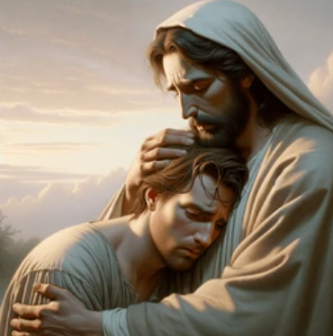

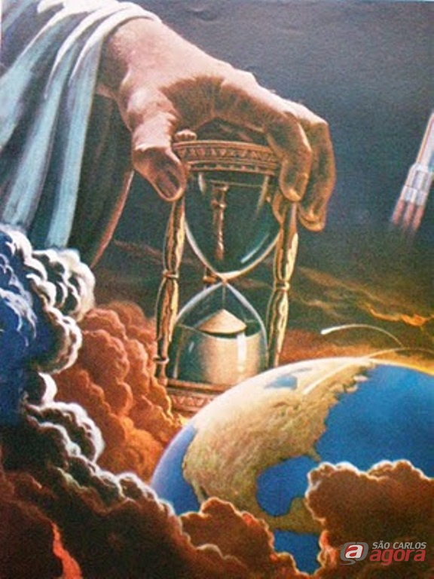
Quem se compromete com a falsa paz não saberá discernir os tempos de oposição tanto no presente quanto no futuro.
Mas com Jesus, desfrutamos de uma paz verdadeira e duradoura.

Slide 38
III – A PAZ QUE JESUS PROMETEU

Slide 39
III. 1 - O Príncipe da Paz.

Slide 40

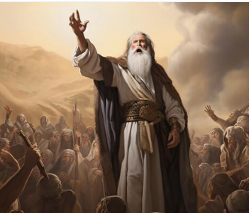
O Profeta Isaías teve a revelação divina das características do Messias prometido a Israel e ao mundo.
Uma de suas principais características é ser “O Príncipe da Paz” (Is 9.6,7).

Slide 41
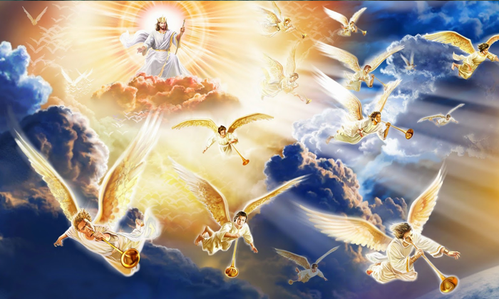
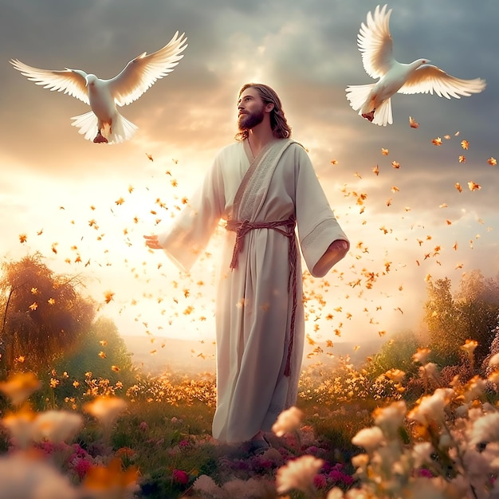
A vinda do Messias trará uma paz que o mundo não conheceu.
Os Evangelhos apresentam o Senhor Jesus, o nosso Salvador, como esse “Príncipe da Paz”.

Slide 42
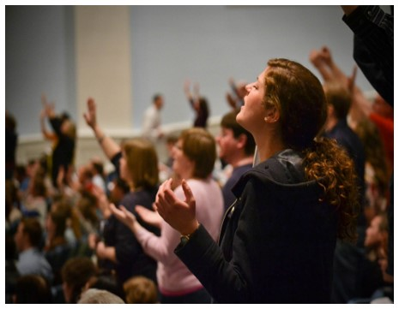
Seus discípulos podem desfrutar hoje dessa paz que só Ele pode dar.
Seu principado assegura-nos a verdadeira paz (Jo 14.27), que deve nos acompanhar, como seguidores de Jesus, onde colocarmos os nossos pés
(Mt 10.12,13).
Deixo-vos a paz, a minha paz vos dou; não vo-la dou como o mundo a dá. Não se turbe o vosso coração, nem se atemorize.
Jo 14.27

Slide 43
III. 2 - Uma promessa redentora.

Slide 44

Em Gênesis, a paz foi transtornada por causa da estratégia do Diabo que iludiu o primeiro casal, fazendo-o desobedecer à ordem de Deus (Gn 3.1-7).
E, vendo a mulher que aquela árvore era boa para se comer, e agradável aos olhos, e árvore desejável para dar entendimento, tomou do seu fruto, e comeu, e deu também a seu marido, e ele comeu com ela.
Então, foram abertos os olhos de ambos, e conheceram que estavam nus; e coseram folhas de figueira, e fizeram para si aventais. Gn 3.6-7

Slide 45

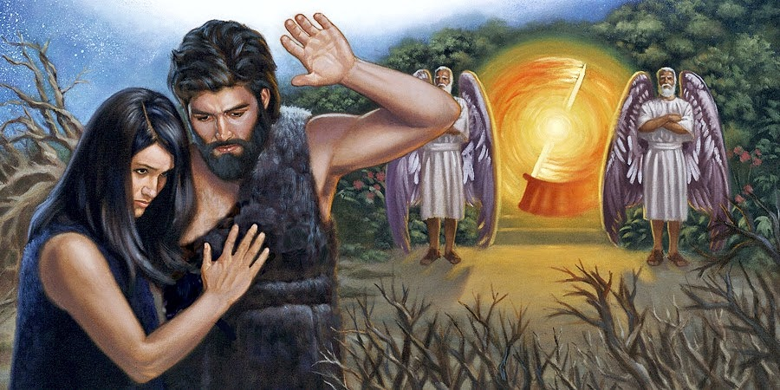

Nesse contexto, Deus prometeu redimir o ser humano por meio da “semente da mulher”
(Gn 3.15).
Essa promessa se cumpriu em Cristo, reconciliando-nos e estabelecendo a nossa paz com Deus (Rm 5.1).
E porei inimizade entre ti e a mulher e entre a tua semente e a sua semente; esta te ferirá a cabeça, e tu lhe ferirás o calcanhar. Gn 3.15
Sendo, pois, justificados pela fé, temos paz com Deus por nosso Senhor Jesus Cristo; Rm 5.1

Slide 46

Ao mesmo tempo, a parede da separação foi derrubada e toda inimizade entre judeus e gentios foi desfeita, de modo que de ambos os povos Ele fez um, a Igreja (Ef 2.14,15).
Porque ele é a nossa paz, o qual de ambos os povos fez um; e, derribando a parede de separação que estava no meio,
15 na sua carne, desfez a inimizade, isto é, a lei dos mandamentos, que consistia em ordenanças, para criar em si mesmo dos dois um novo homem, fazendo a paz,
Ef 2.14,15

Slide 47


Por isso, no Novo Testamento há várias referências que nos mostram que a paz de Cristo está ao alcance de todos que nEle creem.
Essa paz estará conosco (Fp 4.9), dominará os nossos corações (Cl 3.15) e, como pessoas pacíficas, desfrutaremos de verdadeira felicidade (Mt 5.9).
bem-aventurados os pacificadores, porque eles serão chamados filhos de Deus; Mt 5.9

Slide 48
III. 3 - Uma promessa que excede todo o entendimento.

Slide 49

A paz que excede todo o entendimento nos acalma diante das inquietações da vida (Fp 4.6).
Não estejais inquietos por coisa alguma; antes, as vossas petições sejam em tudo conhecidas diante de Deus, pela oração e súplicas, com ação de graças. Fp 4.6

Slide 50
Essa paz acalmará o nosso coração, nos fortalecerá para resistir às intempéries diante de nós, assim como aconteceu com o apóstolo Pedro que, mesmo preso numa cadeia típica do primeiro século, dormia um sono profundo e sereno (At 12.5-7).
Pedro, pois, era guardado na prisão; mas a igreja fazia contínua oração por ele a Deus.
E, quando Herodes estava para o fazer comparecer, nessa mesma noite, estava Pedro dormindo entre dois soldados, ligado com duas cadeias, e os guardas diante da porta guardavam a prisão.
E eis que sobreveio o anjo do Senhor, e resplandeceu uma luz na prisão; e, tocando a Pedro no lado, o despertou, dizendo: Levanta-te depressa! E caíram-lhe das mãos as cadeias. At 12.5-7

Slide 51
Esse episódio está de pleno acordo com o que o Senhor Jesus prometeu:
“Tenho-vos dito isso, para que em mim tenhais paz; no mundo tereis aflições, mas tende bom ânimo; eu venci o mundo” (Jo 16.33).

Slide 52
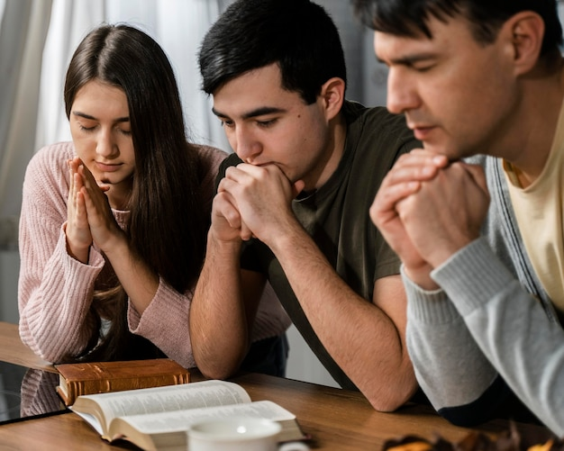

Mesmo diante de aflições e lutas, podemos confiar no Senhor e experimentar a paz que só Ele pode nos dar.
Portanto, confiemos nas promessas de Jesus, bem como em sua providência!

Slide 53
CONCLUSÃO

Slide 54

Vimos que a paz de Deus tem a ver com bem-estar, repouso e quietude, mesmo nas horas de grandes tormentos. Contrastamos essa perspectiva de paz com a do mundo que compreende que a paz é a mera ausência de guerra ou se resume a períodos limitados de prazeres. Aprendemos que a Paz de Deus é uma virtude profunda, elevada e eterna. Não se trata de algo passageiro, mas de um estado permanente, que independe das circunstâncias. É a paz que Jesus prometeu.

Slide 55

REVISANDO O CONTEÚDO

Slide 56

1. Escreva a respeito do conceito de paz.
No Antigo Testamento, encontramos a palavra “shalom” para “paz”, que tem o sentido de segurança, bem-estar, saúde, prosperidade, paz (Nm 6.26); representa tudo o que há de melhor para a vida. No Novo Testamento, em grego, a palavra “paz” é “eirene”, com significado semelhante, contudo, enfatizando a ideia de quietude e repouso (Fp 4.6).

Slide 57
2. O que a paz em Números 6 revela?
A paz, em Números 6, revela um estado de plena satisfação em Deus a qual o povo poderá desfrutar na sua peregrinação pelo deserto.

Slide 58
3. Por que podemos dizer que a paz que o mundo oferece é enganosa?
A paz do mundo é enganosa porque não tem como fundamento o que é eterno, celestial e divino, mas temporal, terreno e puramente humano.

Slide 59
4. Como os Evangelhos apresentam o Senhor Jesus?
Os Evangelhos apresentam o Senhor Jesus, o nosso Salvador, como esse “Príncipe da Paz”.

Slide 60
5. De acordo com a lição, o que é a paz que excede todo o entendimento?
A paz que excede o todo entendimento é uma paz que nos acalma diante das inquietações da vida.

Slide 61



Slide 62

Na plataforma EBD EM FOCO você tem tudo que precisa para ministrar uma aula de excelência na EBD.

